Slide 1
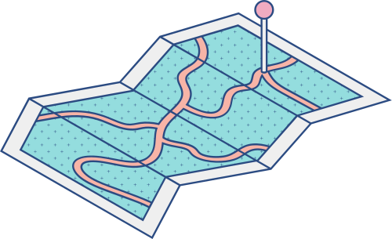








KONSTRUKSI DIAGRAM LADDER DENGAN METODE HUFFMAN PADA
SEPARATION MODULE FACTORY AUTOMATIC TRAINER
Kelompok 5
Laboratorium Pengaturan Digital dan Otomasi

Slide 2
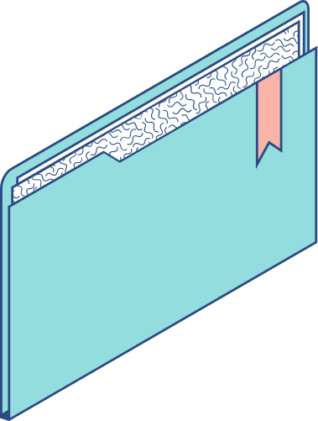
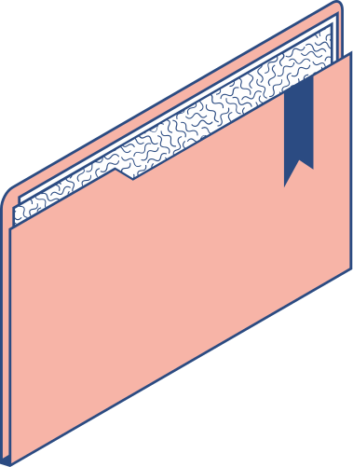
Deskripsi Eksperimen
•Modul ini mempelajari tentang pengelompokkan benda berdasarkan ciri-ciri nya. Pada modulini terdapat konveyor, feeding tube and feeder system, dan beberapa sensor seperti proximity (inductive dan capacitive), fiber optic, dan photo sensor. yang mendukung kinerja dari modul ini.
•Konveyor yang digerakkan dengan motor DC, digunakan sebagai jalur pemindahan untuk benda yang akan dikelompokan. Feeding tube and feeder system yang dilengkapi dengan pneumatic cylinder digunakan untuk mengeluarkan benda dari tabung penampungan menuju konveyor untuk disortir.
•Setelah disortir oleh sensor, makaselanjutnya benda yang tidak sesuai dengan ciri yang diinginkan akan didorong menuju kotak pembuangan, sedangkan benda yang diinginkan akan jalan terus di konveyor menuju ke modul selanjutnya.

Slide 3

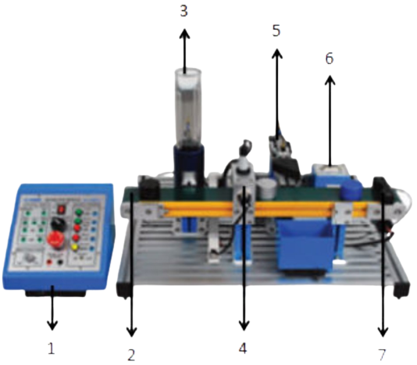
Komponen Praktikum
Control Panel
2. Conveyor
3. Magazine (Workpiece Inlet)
4. Sensor (Proximity, Capasitive, Photo Sensor)
5. Double Cylinder
6. D-Sub Connector 25 pin
7. Photo Fiber Sensor

Slide 4

Pengenalan Desain Ladder Diagram (Metode Huffman)
Metode Huffman merupakan metode klasik yang memiliki tingkat kerumitan tinggi dan digunakan untuk merancang suatu system sekuensial pada PLC. Terdapat beberapa prosedur yang harus dilakukan pada metode Huffman

Slide 5
Prosedur merancang desain ladder diagram (Metode Huffman)
1
2
3
4
5
6
7
8
Perumusan Output Input
Membangun Primitive Flow Table
Penugasan State
Penambahan Sinyal Start
Penyusunan Langkah Kerja
Penggabungan Baris Flow Table
Penurunan Fungsi Eksitasi dan Fungsi Output
Penyusunan Ladder Diagram

Slide 6

Desain Ladder Diagram

Slide 7
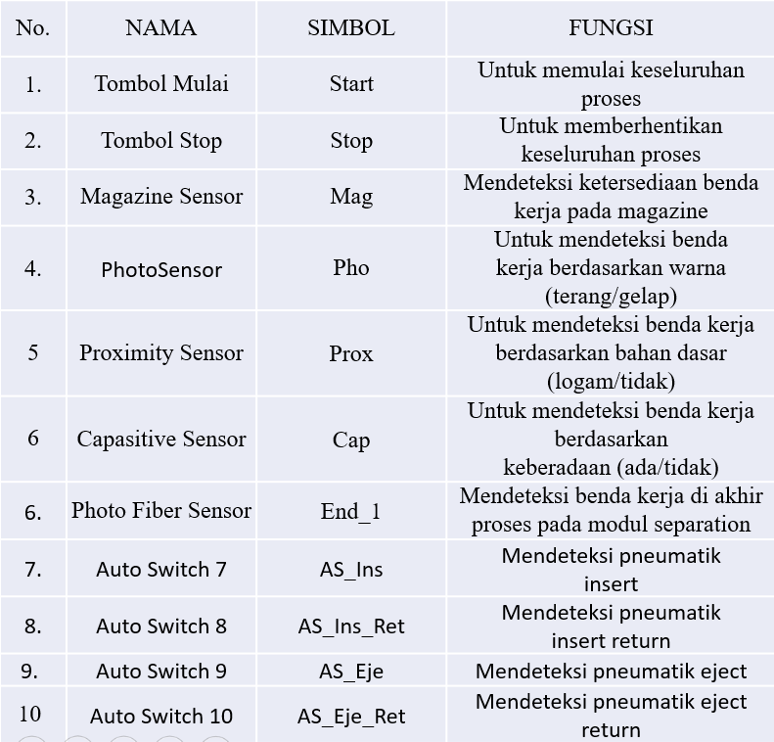
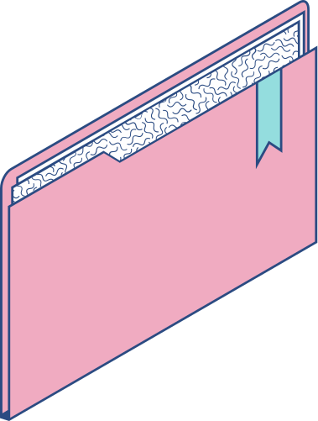
Perumusan Input

Slide 8
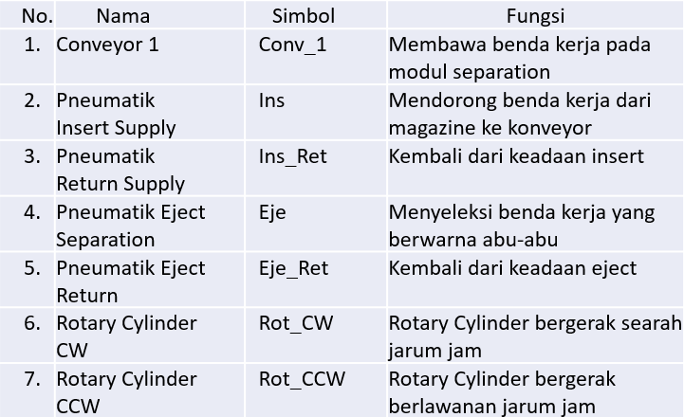
Perumusan Output

Slide 9
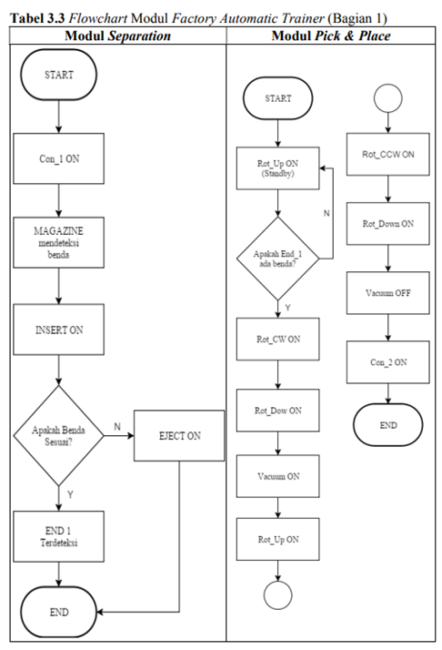
Penyusunan Langkah Kerja

